Slide 1
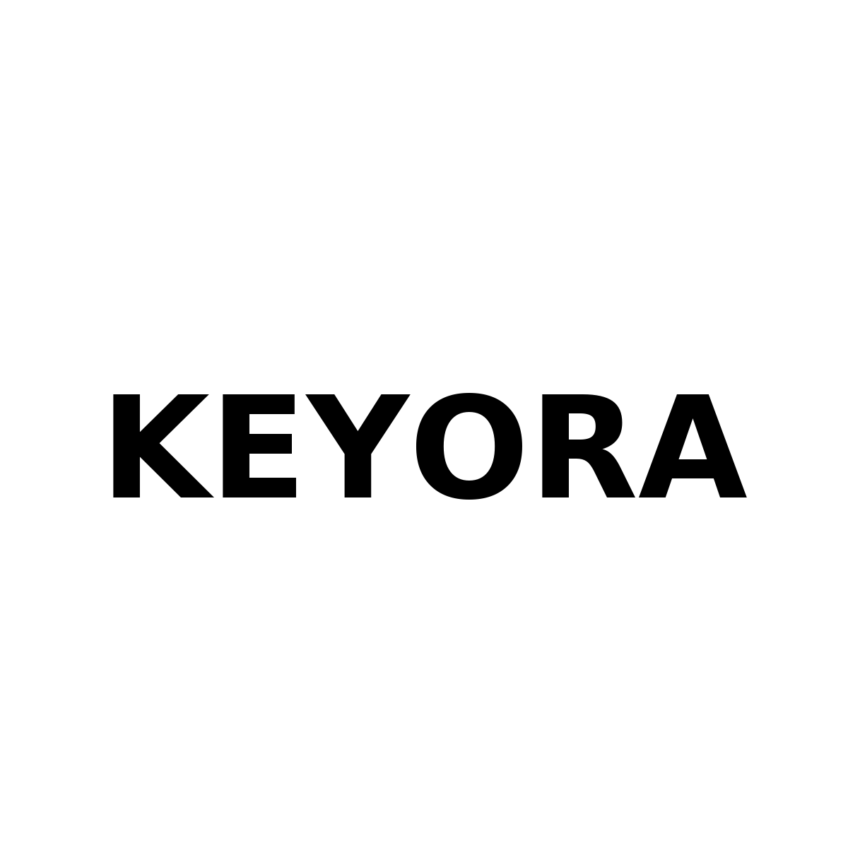

招商引资PPT
更安全的随行饮水携带方案｜防盗水瓶袋（带一体式锁体）
版本：2025-10-22｜此材料为内部路演使用

Slide 2
一、痛点与洞察
通勤/短途/轻徒步：水具易磕碰、易误开、背包内滚动；现有瓶套缺少“安全锁止”。
用户愿为“安全感 + 设计感”付费，跨境平台对差异功能与溢价更友好。

Slide 3
二、产品方案（概述）
一体式锁体与袋口结构：双拉片插入即自锁，三位数字码 + 拨杆/钩爪联动解锁。
半包覆安装座 + 背板/受力肋：载荷传递至内衬板，避免面料直接受力。
导向斜面 + 反挑窄缝、静音缓冲、可视确认；兼容 #5/#8 拉链拉片。

Slide 4
三、市场与竞争对比
维度 | 通用瓶套 | 带扣具瓶袋 | KEYORA 防盗瓶袋
防护 | 基本包覆 | 增强包覆 | 包覆 + 抗撬锁止 + 到位确认
安全 | 无锁/易误开 | 扣具易解 | 三位码 + 联动解锁
体验 | 无导向 | 部分导向 | 导向斜面 + 静音缓冲
差异化 | 弱 | 中 | 强（结构 + 外观双护城河）

Slide 5
四、供应链与里程碑（宁波/义乌链条）
面辅料/车缝：义乌；塑胶/模具/TPE：宁波/余姚；锌合金压铸/五金：永康/温州。
路径A：通用三位锁芯 + 定制导向/外壳（7–10天打样，200–500套试产）。
路径B：半/全定制传动（10–25天完善模治具与装配SOP）。
里程碑：2025-08-13 实用新型；2025-09-29 外观设计；2025-10~11 小批验证。

Slide 6
五、单品经济性（示意）
项 | 占比
材料/加工 | 25%
锁芯与外壳 | 22%
装配/车缝 | 8%
物流/包装 | 10%
平台费 | 20%
目标毛利 | 25%

Slide 7
六、知识产权与合规
商标：KEYORA（主）/ RAOZP（备）；ZIKON/GEONIC 已放弃。
专利：外观设计与实用新型已提交；锁体结构“双轨”可视量产择机推进。
合规：RoHS/REACH/CA Prop65；小批阶段完成盐雾/温循/跌落等测试。

Slide 8
七、融资需求（建议版）
要素 | 说明
轮次/形式 | 种子/天使（股权或可转债）
资金用途 | 模具与打样、首批备货、品牌与渠道、专利与法务、流动资金
交割条件 | V1小批验证、首批口碑数据、平台评分/复购率指标
投资人价值 | 供应链资源、渠道协同、品牌联名/推广资源

Slide 9
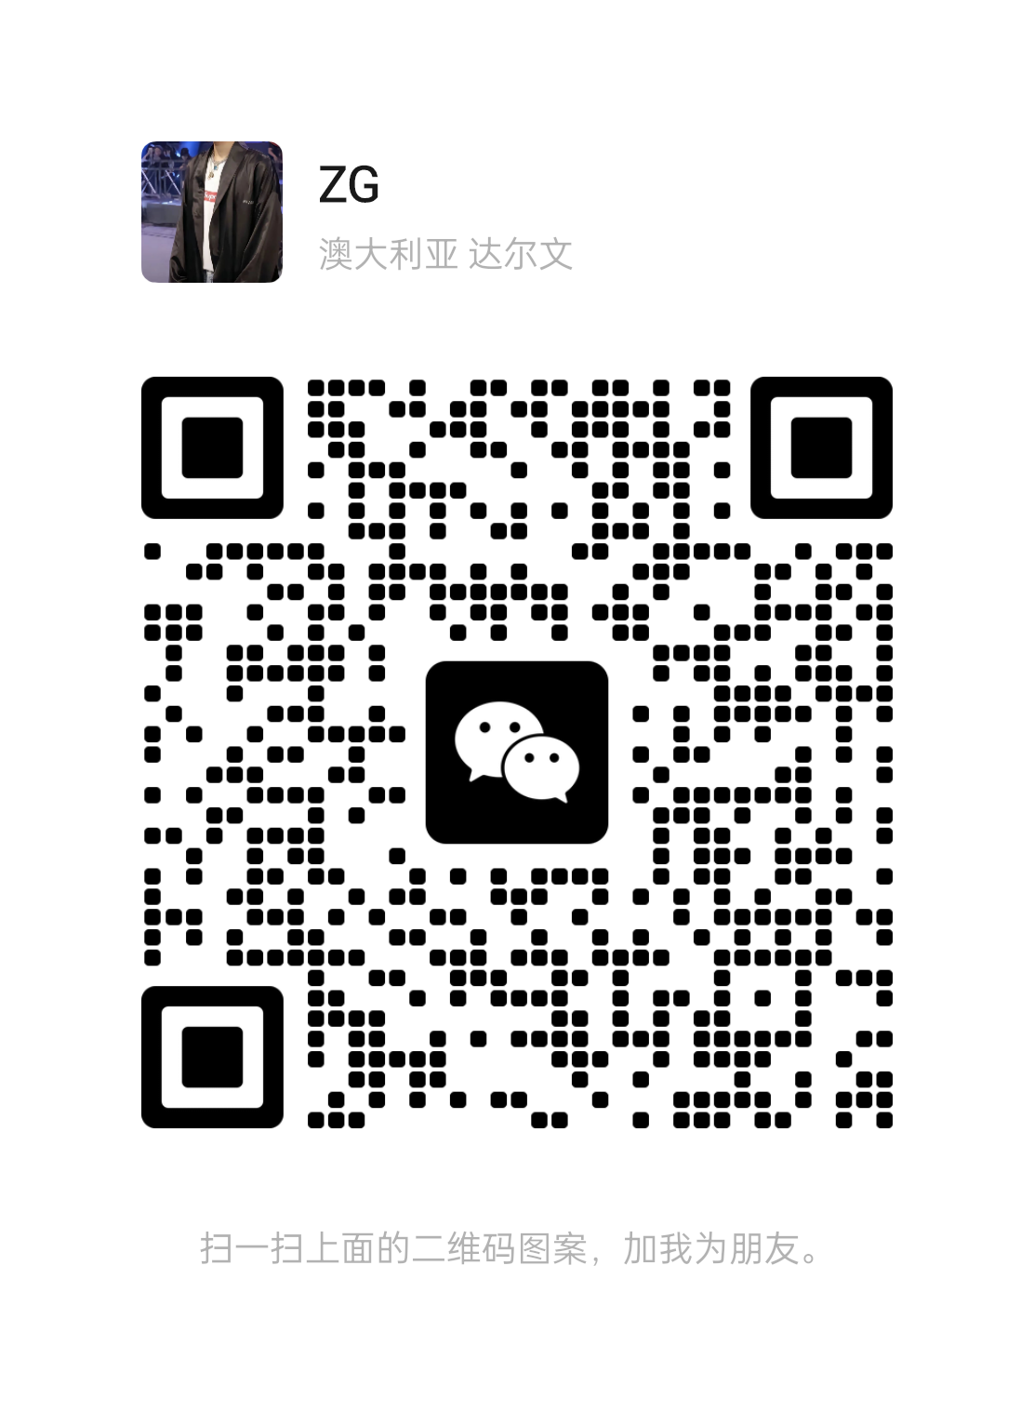
八、团队与联络
手机 / 微信：15068963932
微信扫码添加

